Slide 1

Administration Linux Services
sene.mohamed@gmail.com
malick.likou@gmail.com

Slide 2
Programme du cours
Présentation du service NFS
Le service d’acquisition d’IP : DHCP
Service DNS sur Linux

Slide 3
Présentation du service NFS
Network File System
portmap : gère les appels de procédures distantes ou Remote Procedure Call (RPC)
nfs-common : gère les états des transactions NFS.
nfs-kernel-server : serveur NFS.
Notes:
Portmap : Annuaire de gestion services RPC
RPC (Remote Procedure Call, ou appel de procédure distante) est un standard Unix pour des services distants. NFS est un service RPC.
Les services RPC s'enregistrent dans un annuaire, le portmapper. Un client désireux d'effectuer une requête NFS s'adresse au portmapper (port 111 en TCP ou UDP) et lui demande où se trouve le serveur NFS. On lui répond généralement en indiquant le port 2049 (port par défaut pour NFS). Tous les services RPC ne disposent pas nécessairement d'un port fixe.
NFS Server. The NFS server is part of the Linux kernel; in kernels provided by Debian it is built as a kernel module. If the NFS server is to be run automatically on boot, the nfs-kernel-server package should be installed; it contains the relevant start-up scripts.

Slide 4
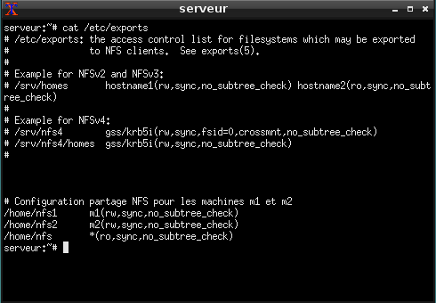
Présentation du service NFS
Configuration serveur NFS
Fichier de config : /etc/exports
Format de config :
<Flesystem> <host>(<Options>)

Slide 5
Présentation du service NFS
Configuration client NFS
Montage éphémère du Filesystem :
mount -t <type> -o <options> <remote_host>:<remote_FS> <local_FS>
Montage persistante du Filesystem :
/etc/mtab : Liste à jour des filesystem montés
/etc/fstab : pour rendre le montage persistante
Notes:
/etc/fstab est la liste des systèmes de fichiers à monter au démarrage. Si vous souhaitez que votre partition de stockage Windows ou de fichiers soit montée une fois que votre ordinateur démarre, vous devez entrer l'entrée appropriée dans /etc/fstab .
/etc/mtab est la liste des systèmes de fichiers montés actuellement . Si vous avez un disque connecté mais non monté, il n'apparaîtra pas dans le fichier /etc/mtab . Une fois que vous le montez, il apparaîtra là-bas.

Slide 6
Le service d’acquisition d’IP : DHCP
Dynamic Host Configuration Protocol
But: permet à un ordinateur qui se connecte sur un réseau local d'obtenir dynamiquement:
l'adresse IP,
le masque de sous-réseau, la passerelle par défaut, les routes statiques,
l'adresse IP du serveur DNS, le nom de son domaine.
●
●
●
●

Slide 7
Le service d’acquisition d’IP : DHCP
Dynamic Host Configuration Protocol
But: permet à un ordinateur qui se connecte sur un réseau local d'obtenir dynamiquement:
l'adresse IP,
le masque de sous-réseau, la passerelle par défaut, les routes statiques,
l'adresse IP du serveur DNS, le nom de son domaine.
●
●
●
●

Slide 8
Le service d’acquisition d’IP : DHCP
temps
client
DHCP Discover
serveur
DHCP Offer
DHCP Request
DHCP Ack
t0
C’est SEULEMENT après t0 que le client peut utiliser l’adresse IP communiquée par le serveur jusqu’à t0 + lease-time.
Notes:
DHCPDISCOVER demande de localisation des serveurs DHCP
DHCPREQUEST demande de bail
DHCPDECLINE refus d’adresse IP, elle est déjà utilisée DHCPRELEASE libération son bail
DHCPINFORM demande de paramètres locaux (autre qu’une adresse IP)
DHCPOFFER réponse à un DHCPDISCOVER
DHCPACK contient des paramètres et l'adresse IP du client
DHCPNAK refus de bail

Slide 9
Le service d’acquisition d’IP : DHCP
Au niveau 4 du modèle OSI (Transport)
●
Les requêtes
Le client DHCP envoie la requête sur le port 67.
Le serveur DHCP écoute sur le port 67 pour recevoir la requête du client.
–
–
●
Les réponses
Le serveur DHCP envoie la requête sur le port 68
Le client DHCP écoute sur le port 68 pour recevoir la requête du client.

Slide 10
Le service d’acquisition d’IP : DHCP
Echanges de paquets IP lors d’une demande de bail
Source
Protocol Info
# Le client envoie sa trame de découverte
0.0.0.0 255.255.255.255 DHCPDiscover # le serveur DHCP vérifie que l’adresse IP qu’il veut offrir n’est pas utilisée
IP Serveur DHCP IP Serveur DHCP
Broadcast IP client DHCP
ARP 192.168.0.9?
DHCPOffer
# le client fait sa demande de bail
0.0.0.0 255.255.255.255
# le serveur DHCP offre l'adresse IP
IP Serveur DHCP IP client DHCP
DHCPRequest
DHCPACK
# le client vérifie via ARP que personne n’utilisa sa nouvelle adresse
IP Client DHCP Broadcast ARP IP client DHCP?

Slide 11
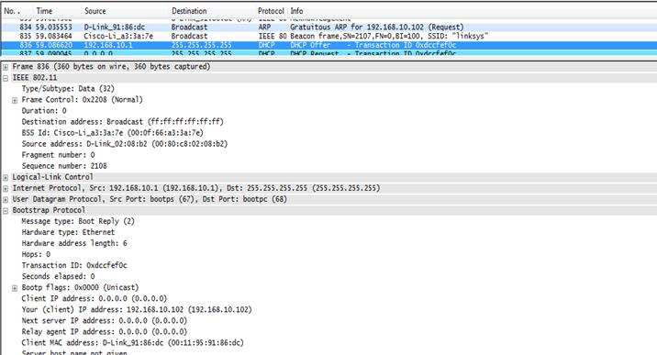
Le service d’acquisition d’IP : DHCP
Analyse Wireshark Trame DHCP

Slide 12
Le service d’acquisition d’IP : DHCP
Sous Unix/Linux
Le client DHCP : dhclient
Le serveur DHCP : isc-dhcp-server
Fichier de configuration du serveur : /etc/dhcpd.conf

Slide 13
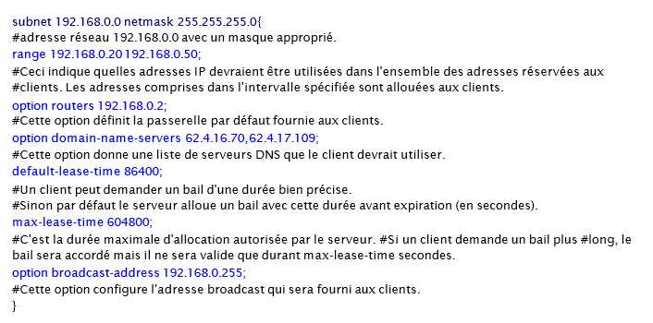
Le service d’acquisition d’IP : DHCP
Sous Unix/Linux

Slide 14
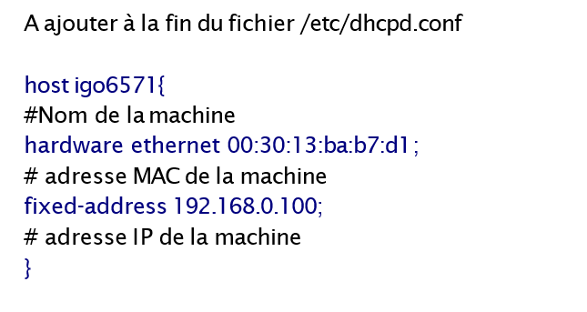
Le service d’acquisition d’IP : DHCP
Sous Unix/Linux

Slide 15
Le service d’acquisition d’IP : DHCP
Sous Unix/Linux
Il faut spécifier l'interface permettant de délivrer la réponse DHCP dans le fichier /etc/default/isc-dhcp-server à la ligne :
INTERFACES="ethX"
ethX est le nom de l'interface qui délivre les bauds DHCP

Slide 16
Le service d’acquisition d’IP : DHCP
Sous Unix/Linux
Il faut être connecté en super utilisateur (root)
Démarrer le service DHCP
# /etc/init.d/isc-dhcp-server start Arrêter le service DHCP
# /etc/init.d/isc-dhcp-server stop

Slide 17
Service DNS sur Linux
Domain Name System
Une machine = une adresse IP
Beaucoup de machines = beaucoup d'adresses IP
Cela fait beaucoup de chiffres à retenir pour un petit cerveau humain!
Notre cerveau retient plus facilement des noms !
Le DNS (Domaine Name Système) sert "attribué des caractères à une adresse IP" !

Slide 18
Service DNS sur Linux
Historiquement, la première correspondance est /etc/hosts
127.0.0.1 | localhost
127.0.1.1 | ma_machine
192.168.0.1 | ma_box
192.168.0.3 | ume_machine_du_reseau
# The following lines are desirable for IPv6 capable hosts
::1 ip6-localhost ip6-loopback fe00::0 ip6-localnet
ff00::0 ip6-mcastprefix ff02::1 ip6-allnodes ff02::2 ip6-allrouters
Maintenant la correspondance est un serveur DNS :
sur votre réseau local chez votre FAI
sur le réseau internet
●
●
●

Slide 19
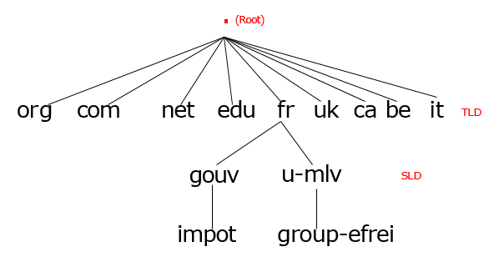
Service DNS sur Linux
Notes:
TLD – TOP LEVEL DOMAIN
SLD – SECOND LEVEL DOMAIN

Slide 20
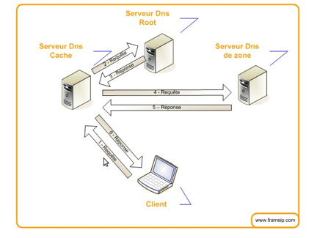
Service DNS sur Linux
Modes d'interrogation récursif

Slide 21
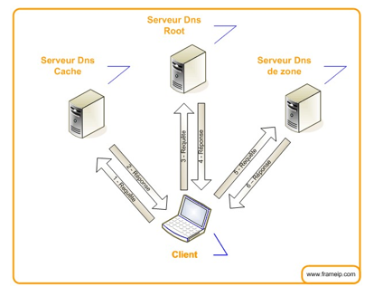
Service DNS sur Linux
Modes d'interrogation Itératif

Slide 22
Service DNS sur Linux
Configuration des clients DNS
/etc/hostname : Fichier de définition du nom d’hôte
/etc/hosts : 1er fichier de correspondance DNS
/etc/nsswitch : Fichier de configuration du service de nom
/etc/resolv.conf : Fichier de configuration de la résolution DNS
Plusieurs serveur DNS existent :
●
●
●
●
- Bind
- Unbound
…..

Slide 23
Service DNS sur Linux
Configuration du serveur DNS
/etc/bind/named.conf : fichier de configuration primaire du DNS
/etc/bind/db.<domain_name> : fichier de zone du DNS <domain_name>

Slide 24
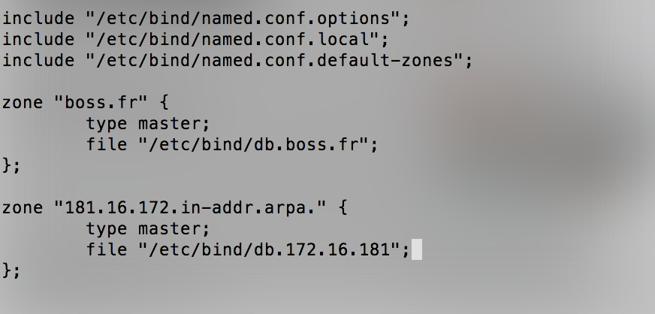
Service DNS sur Linux
Fichier etc/bind/named.conf
Notes:
Notre fichier named.conf comporte les éléments ci dessus.
On constate qu’on a une zone qui s’appelle boss.fr avec sa zone reverse qui est 181.16.172.in-addr.arpa.
A ces zones, nous leurs avons spécifié le type, c’est à dire si c’est un serveur maître ou esclave. Le type sert à indiquer le fichier dans lequel sera configurée notre zone.

Slide 25
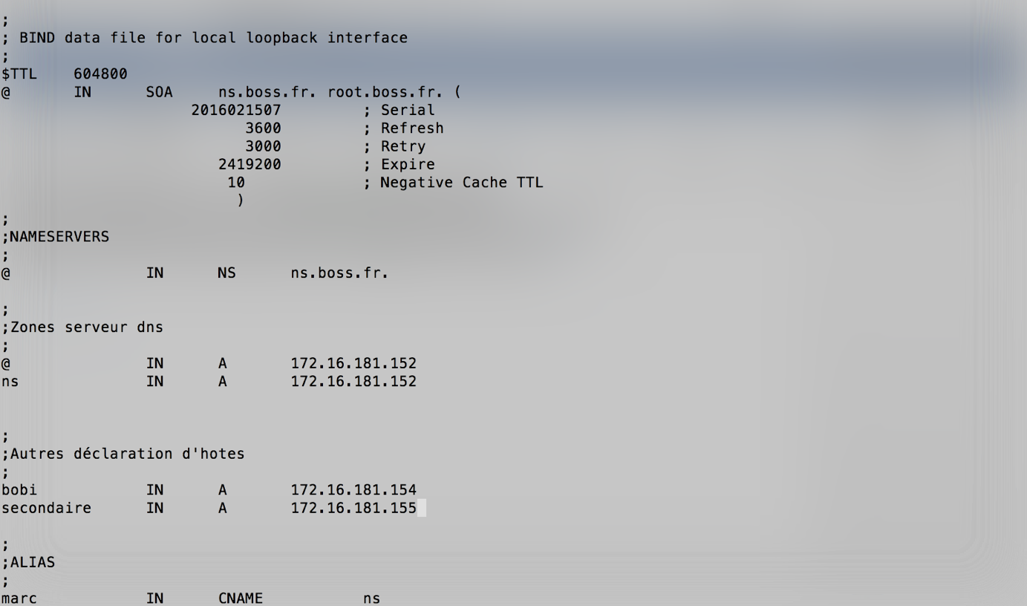
Service DNS sur Linux
Fichier etc/bind/db.nom_de_domaine
Notes:
Le TTL est la durée pendant laquelle les informations sont conservées en cache. Ce délai passé, une nouvelle demande devra être faite au serveur. Ici notre TTL est de 604800 secondes, soit 1 semaine.
Ensuite notre premier enregistrement est de type SOA .
<name> : nom de la zone
<class> : classe du réseau
<type> : type d’enregistrement
<mname> : nom du serveur principal
<rname> : adresse email de l’administrateur responsable
<serial> : numéro de série incrémenté, permettant d’identifier la version du fichier de zone
<refresh> : intervalle précisant à quel moment un serveur secondaire doit interroger la version du serveur primaire
<retry> : intervalle précisant à quel moment un serveur secondaire doit renouveler sa requête en cas d’échec
<expire> : intervalle précisant à quel moment les informations DNS ne doivent plus être délivrées en cas d’absence de réponse de la part du serveur primaire
<minimum> : intervalle précisant combien de temps les informations peuvent être conservées dans le cache
La première information est l’hôte de notre domaine. Le @ prend la valeur du nom de notre zone définie dans le fichier named.conf, ce qui est boss.fr.
La deuxième, représente la classe. Ici il s’agit d’un enregistrement internet d’où l’instruction IN.
La troisième spécifie le type d’enregistrement. NS définit le serveurs DNS du domaine.
Et enfin nous avons le nom du serveur dns.
Ici on fait ce qu’on appelle un Glue Record, c’est le fait de définir une première fois le nom d’hôte du serveur NS, puis on définit l’adresse IP de cet hôte.
Pour cela on utilise le type A ce qui signifie qu’on fait correspondre les noms d’hôtes à une adresse IPV4.

Slide 26

Service DNS sur Linux
Fichier etc/bind/resolv.conf

Slide 27
Service DNS sur Linux
Démarrage/Arrêt du service DNS
Il faut être connecté en super utilisateur (root)
Démarrer le service DHCP
# /etc/init.d/bind9 start
Arrêter le service DHCP
# /etc/init.d/bind9 stop

